Slide 1
Муниципальное бюджетное дошкольное образовательное учреждение «Итатский детский сад № 4 «Дюймовочка»
Оптимизация процесса самостоятельной деятельности детей в центрах активности (средняя группа)
Команда проекта: Кутепова Н.Ю., Васильева С.О.,
Тимченко М.С., Дружинина Т.М.

Slide 2
Муниципальное бюджетное дошкольное образовательное учреждение "Итатский детский сад № 4 "Дюймовочка"
(наименование структурного подразделения Администрации Кемеровской области, исполнительного органа государственной власти Кемеровской области, органа местного самоуправления муниципального образования Кемеровской области)
Оптимизация процесса самостоятельной деятельности детей в центрах активности (средняя группа).
наименование проекта
УТВЕРЖДАЮ:
Петрова Лариса Александровна, заведующий
фио, должность заказчика лин-проекта
подпись, ФИО
Общие данные: |  |  | Обоснование:
Заказчик: | Петрова Л.А. заведующий д/с №4 Дюймовочка |  | 1. Нерациональное размещение игрового материала.
Процесс: | Самостоятельная деятельность детей во второй половине дня |  | 2. Однообразие, статичность и непривлекательность материалов в центрах активности.
Границы процесса: | От объявления воспитателем информации детям о начале игровой самостоятельной деятельности до уборки игрового материала на место |  | 3. Длительный процесс поиска детьми необходимого материла.
Руководитель проекта: | Кутепова Н.Ю. учитель-логопед |  | 4. Длительное время, затрачиваемое детьми на уборку игрового материала после игровой деятельности
Команда проекта: | Васильева С.О.-воспитатаель, Тимченко М.С.-воспитатель, Дружинина Т.М.-воспитатель.
Цели и эффекты: |  |  | Сроки:
Наименование цели, ед. изм. | Текущий показатель | Целевой показатель | Наименование этапа | Дата начала | Дата окончания
Сокращение времени поиска детьми необходимого материала в средней группе, мин |  |  | 1. Согласование паспорта лин-проекта | 01.04.2021 | 14.05.2021
 |  |  | 2. Картирование текщего состояния | 17.05.2021. | 30.06.2021
Увеличение времени на свободную игровую деятельность, мин |  |  | 3. Анализ проблем и потерь | 01.07.2021 | 20.08.2021
 |  |  | 4. Составление карты целевого состояния | 23.08.2021 | 30.09.2021
Сокращение времени на уборку игрового материала после самостоятельной деятельности, мин |  |  | 5. Разработка плана мероприятий | 01.10.2021 | 22.10.2021
Эффекты: | 1. Создание визуализации безопасного пространства в ходе самостоятельной деятельности детей. 2. Формирование у детей умения планировать игровые действия |  | 6. Защита плана мероприятий перед заказчиком | 25.10.2021 | 29.10.2021
 |  |  | 7. Внедрение улучшений | 01.11.2021 | 30.12.2021
 |  |  | 8. Мониторинг результатов | 10.01.2021 | 11.02.2021
 |  |  | 9. Закрытие лин-проекта | 14.02.2021 | 18.03.2021
 |  |  | 10. Мониторинг стабильности достигнутых результатов | 21.03.2021 | 31.03.2021

Slide 3
Команда проекта
Кутепова Наталья Юрьевна, учитель-логопед/старший воспитатель– РУКОВОДИТЕЛЬ ПРОЕКТА
Васильева Светлана Олеговна - воспитатель
Дружинина Татьяна Михайловна - воспитатель
Тимченко Марина Семеновна - воспитатель

Slide 4
Карта текущего состояния процесса
4
1
Группа
Дети - Движение детей от шкавчика к месту игры
min 85
max 110
Группа
Дети - Завершение игровой дечятельности детьми
min 421
max 500
Группа
Воспитатель - Озвучивание воспитателем информации о начале свободной игровой деятельности
min 53
max 65
6
3
1
Группа
Дети - Уборка игрушек на место
min 273
max 400
Группа
Дети - Выбор детьми игрушек
min 287
max 360
Группа
Воспитатель - Озвучивание воспитателем информации о завершении игровой деятельности
min 47
max 65
2
5
Группа
Дети - Движение детей от воспитателя до шкафчика с игрушками
min 62
max 80
Группа
Дети - Свободная игровая деятельность
min 1079
max 1200
Группа
Дети - Движение от места игры детьми до шкафчика с игрушками
min 93
max 130

Slide 5
Уровень организации
ПИРАМИДА ПРОБЛЕМ
1
Длительный процесс подготовки к самостоятельной деятельности детей
2
Отсутствие алгоритмов деятельности и визуализации материала в центрах активности
3
Дети проявляют самостоятельную деятельность непродолжительное время в центрах активности
1
4
Наличие в группе неправильных центров активности. Однообразие, статичность и непривлекательность материалов в центрах активности
4
Нерациональное размещение материала. Нет определенного стандарта размещения игрового материала
2
5
3
5

Slide 6
Карта целевого состояния процесса
Группа
Воспитатель - Озвучивание воспитателем информации о начале свободной игровой деятельности
min 15
max
Группа
Дети - Движение детей от шкавчика к месту игры
min 27
max
Группа
Дети - Завершение игровой дечятельности детьми
min 231
max
Группа
Дети - Движение детей от воспитателя до шкафчика с игрушками
min 32
max
Группа
Дети - Свободная игровая деятельность
min 1818
max
Группа
Дети - Движение от места игры детьми до шкафчика с игрушками
min 42
max
Группа
Дети - Выбор детьми игрушек
min 105
max
Группа
Воспитатель - Озвучивание воспитателем информации о завершении игровой деятельности
min 15
max
Группа
Дети - Уборка игрушек на место
min 115
max

Slide 7
План мероприятий по устранению проблем
1. Визуализация центров активности
2. Разработка алгоритмов деятельности в центрах активности
3. Создание универсальных инструментов (технологические карты, перфокарты, схемы-подсказки)
4. Подборка многофункционального и вариативного материала
5. Проведение консультации по теме: "Развивающая предметно-пространственная среда ДОО в соответствии с ФГОС"

Slide 8
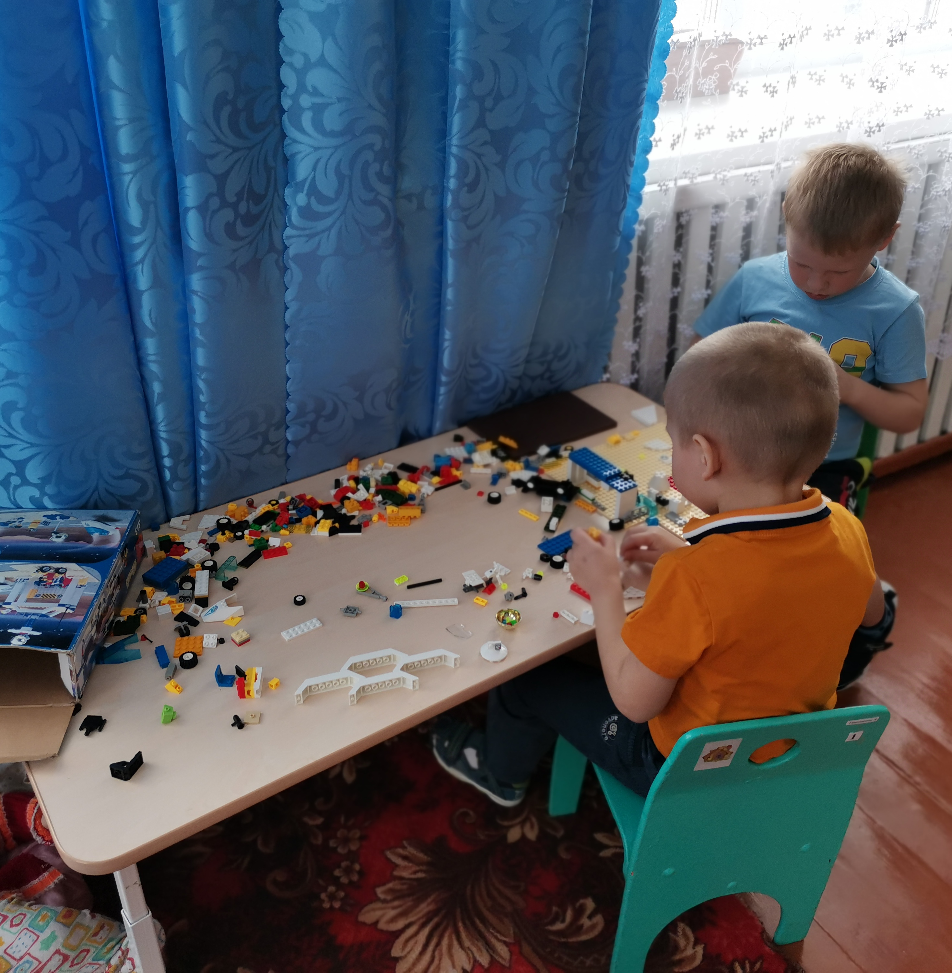
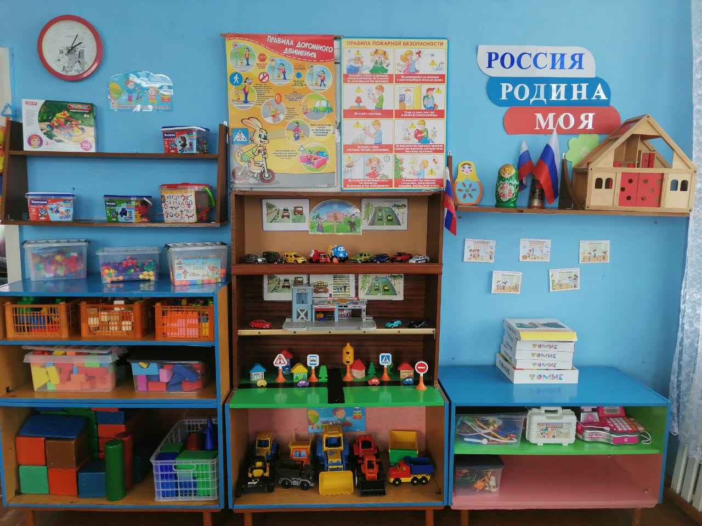
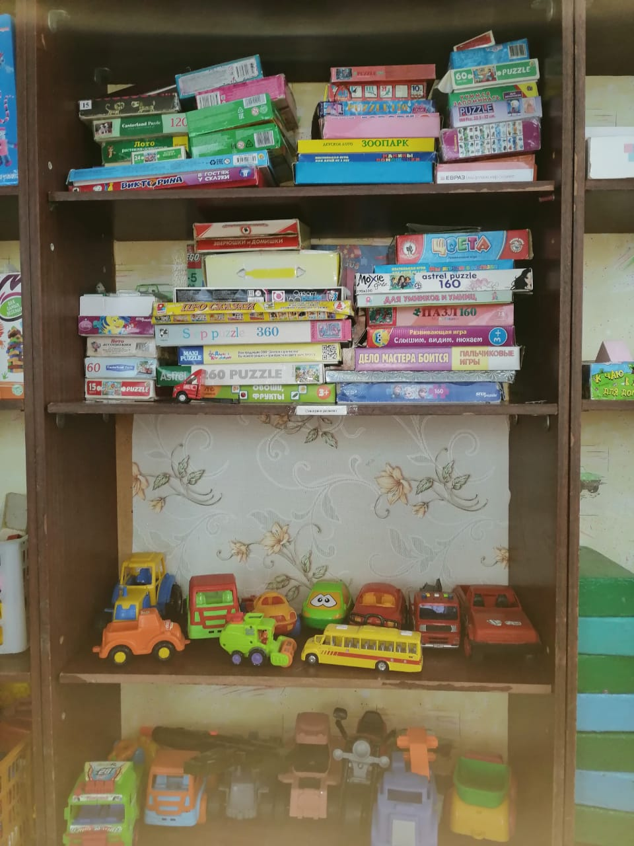
Достигнутые результаты
Результаты проекта
СТАЛО
Устранены временные потери насыщением среды группы элементами «бережливого пространства» путем мотивации самостоятельной деятельности воспитанников.
БЫЛО
Временные потери в подготовке к самостоятельной деятельности детей.
БЫЛО
СТАЛО
Пространство группового помещения имеет хорошо разграниченные центры активности. Все центры активности и материалы в них промаркированы, логически сгруппированы и находятся в определенных местах в свободном доступе.
Нерациональное размещение центров активности и игрового материала. Отсутствие свободного доступа

Slide 9
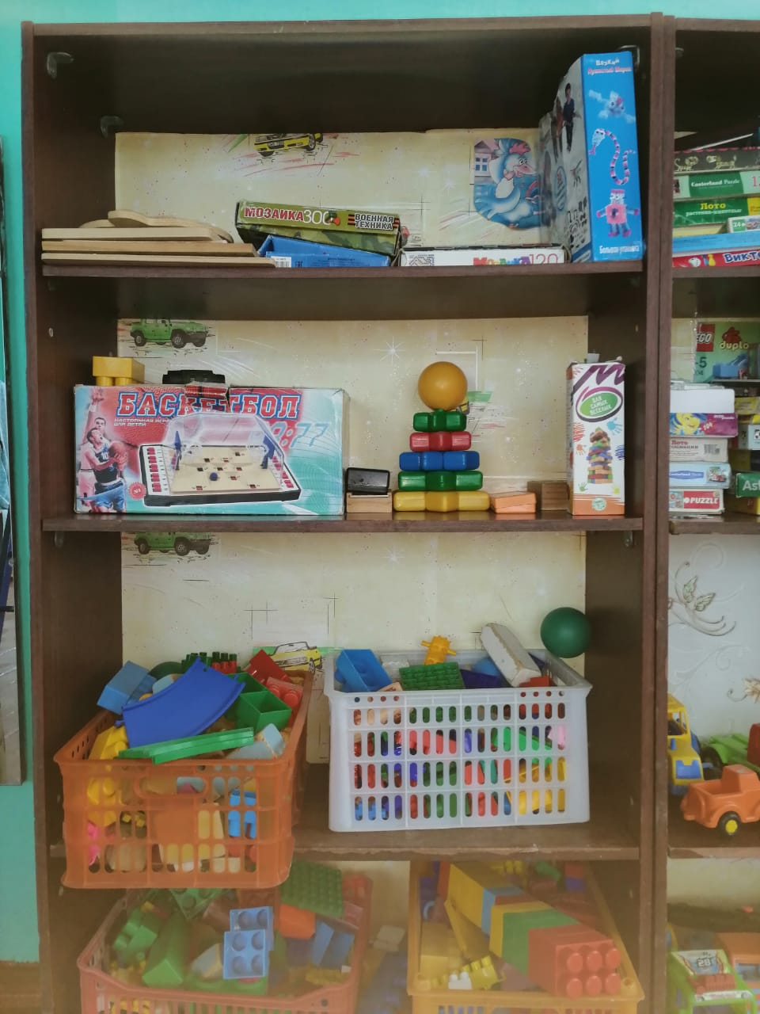
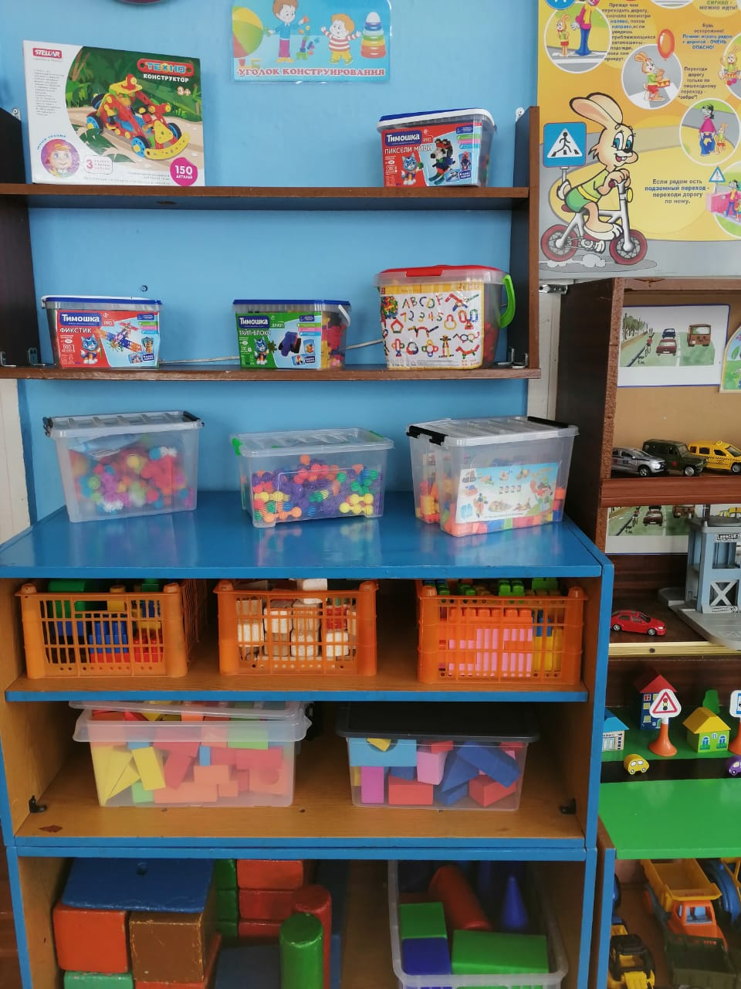
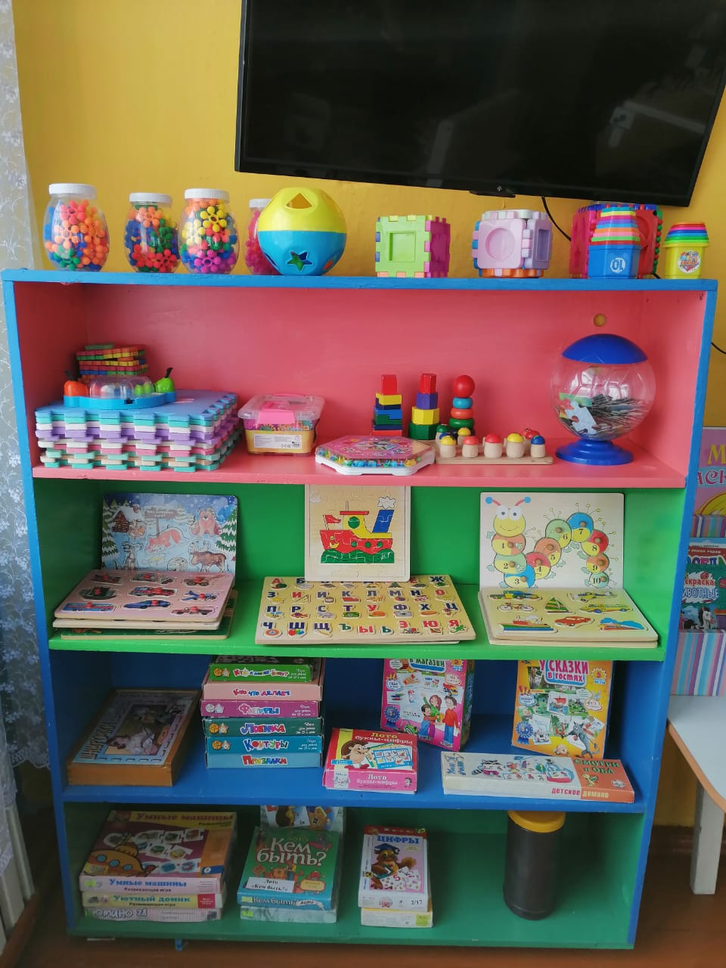
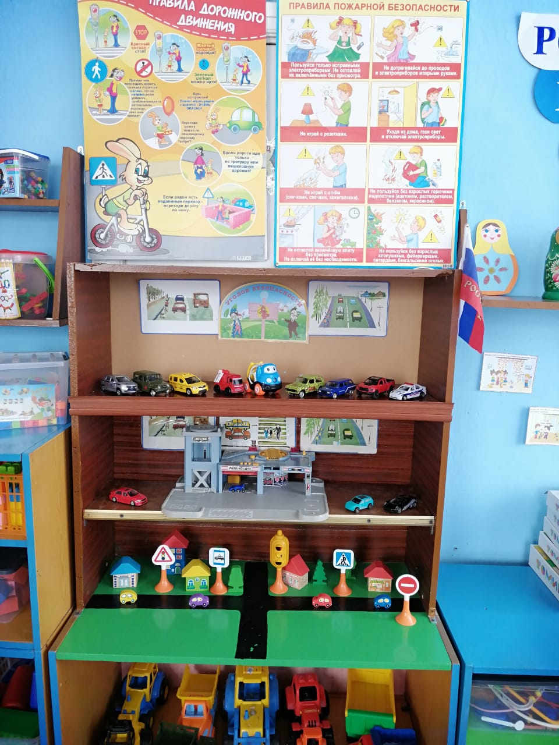
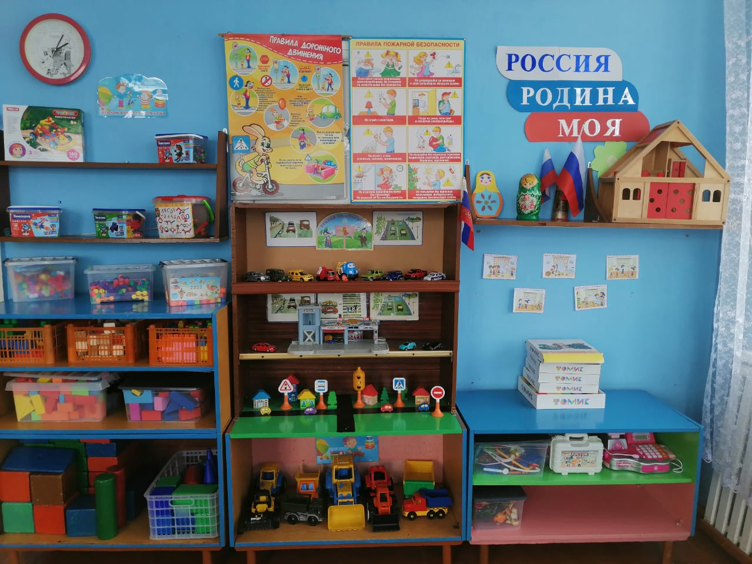
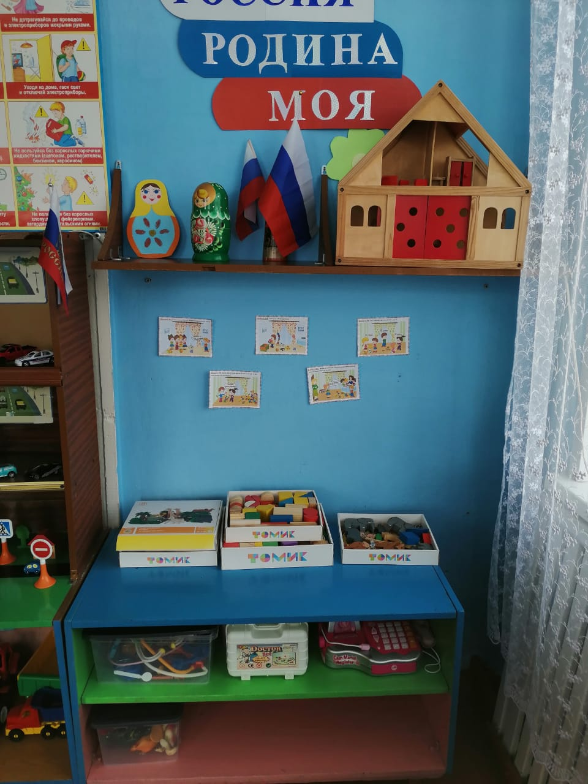
Достигнутые результаты
Результаты проекта
СТАЛО
БЫЛО
Визуализация центров активности. Сделана визуальная разметка игрового пространства группы.
Центры активности визуально не обозначены. Отсутствие маркировки в групповых центрах активности

Slide 10
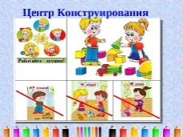
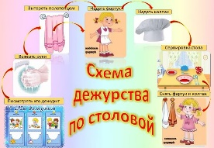
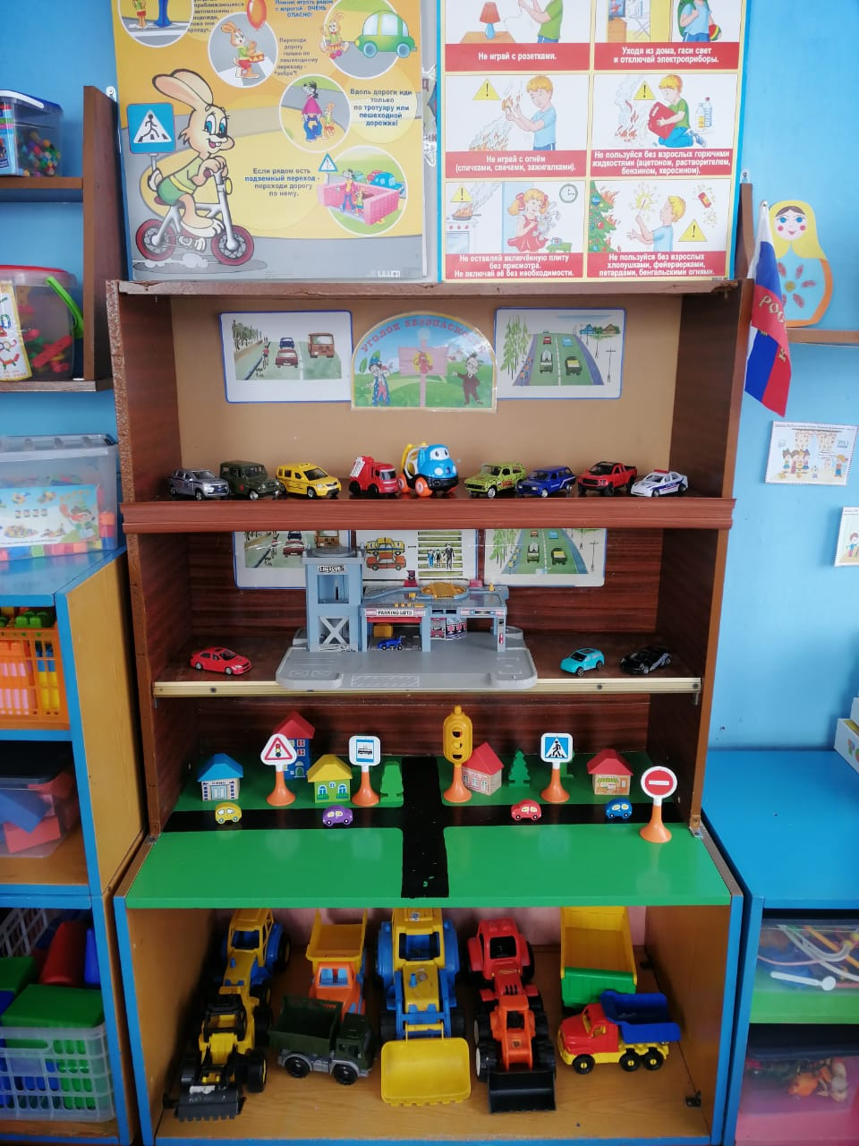
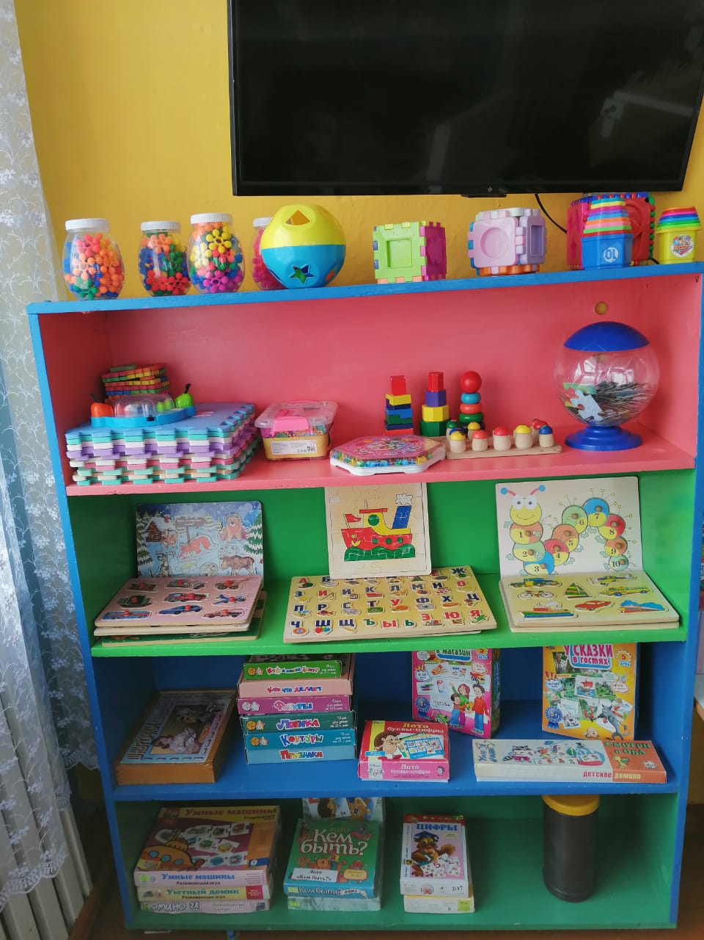
Достигнутые результаты (было и стало)
СТАЛО
Результаты проекта
Размещены алгоритмы деятельности в центрах активности.
БЫЛО
Отсутствие алгоритмов деятельности.
БЫЛО
СТАЛО
Дооснащение центров активности разнообразным, многофункциональным, вариативным материалом. Создание познавательных кейсов
Наличие в группе непривлекательных центров. Материал однообразный, статичный и непривлекательный

Slide 11
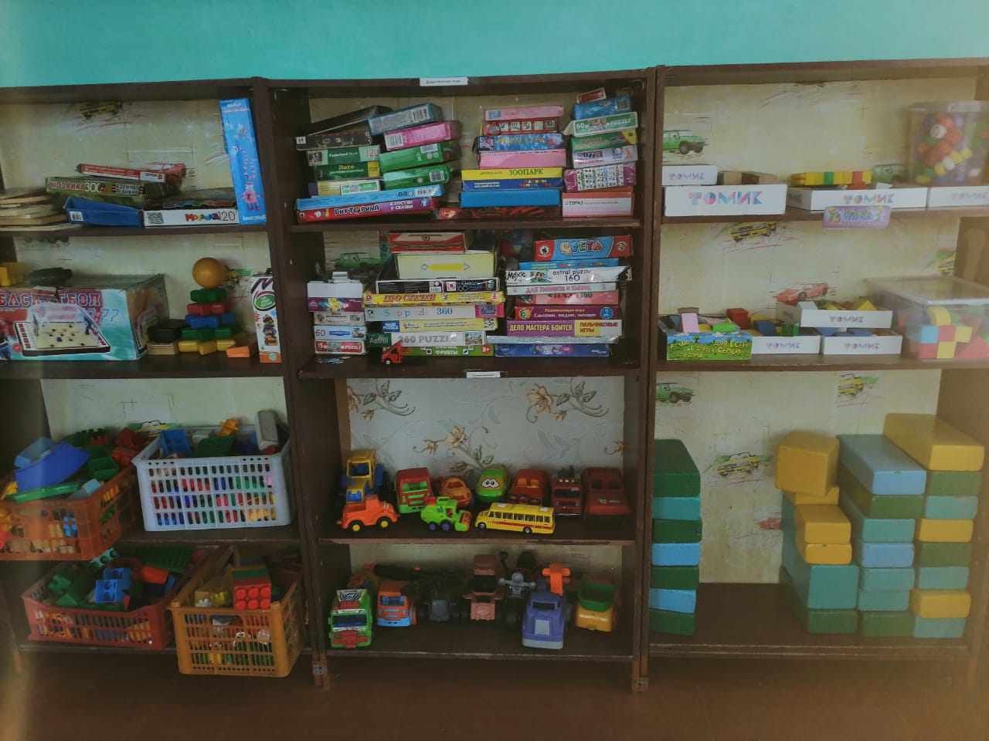
Визуализация (фотографии «Было» – «Стало»)
«Было»
«Стало»

Slide 12
Визуализация (фотографии «Было» – «Стало»)
«Было»
«Стало»

Slide 13
Достигнутые результаты (было и стало)
Экономия времени:
БЫЛО:
СТАЛО:
Оптимизация процесса самостоятельной деятельности детей в центрах активности, сек
Итого
max t:
2400
Оптимизация процесса самостоятельной деятельности детей в центрах активности, сек
Итого
max t:
2400
Озвучивание воспитателем информации о начале свободной игровой деятельности, сек.
max t
53
Озвучивание воспитателем информации о начале свободной игровой деятельности, сек.
max t
15
Движение детей от воспитателя до шкафчика с игрушками, сек
max t
62
Движение детей от воспитателя до шкафчика с игрушками, сек
max t
32
Выбор детей игрушек, сек
max t
287
Выбор детей игрушек, сек
max t
105
Движение детей от шкафчика к месту игры, сек
max t
85
Движение детей от шкафчика к месту игры, сек
max t
27
Свободная игровая деятельность, сек
max t
1079
Свободная игровая деятельность, сек
max t
1818
Озвучивание воспитателем информации о начале свободной игровой деятельности, сек.
Озвучивание воспитателем информации о начале свободной игровой деятельности, сек.
max t
47
max t
15
Завершение игровой деятельности, сек
max t
421
Завершение игровой деятельности, сек
max t
231
Движение от места игры детьми до шкафчика с игрушками, сек
max t
93
Движение от места игры детьми до шкафчика с игрушками, сек
max t
42
Уборка игрушек на место, сек
max t
273
Уборка игрушек на место, сек
max t
115

Slide 14
Спасибо за внимание!

